Slide 1
微机系统实验
第一章 预备知识
1.1 汇编语言的编写格式
1.2 常用DOS功能调用
第二章 实验平台简介
2.1软件集成编译系统
2.2硬件系统（实验箱）
第三章 微机原理与接口实验

Slide 2
3.1 实验一 汇编语言编程实验
3.2 实验二 数码转换实验
3.3 实验三 基本IO口扩展实验
3.4 实验四 可编程并行接口实验
3.5 实验五 可编程定时器/计数器
3.6 实验六 键盘显示实验
3.7 实验七 A/D转换实验
3.8 实验八 D/A转换实验
3.9 实验九 16*16 LED中文字幕移动实验
3.10 实验十 128*64点阵式LCD实验

Slide 3
汇编语言的基本格式
MYSTACK SEGMENT PARA ‘STACK’
; DW 100 DUP(?)
MYSTACK ENDS
DATA SEGMENT PARA ‘DATA’
; DATA DEFINE
DATA ENDS
CODE SEGMENT PARA ‘CODE’
ASSUME DS:DATA,SS:MYSTACK,CS:CODE
START:
;INSERT YOUR OWN CODES
CODE ENDS
END START

Slide 4
32位汇编语言的基本格式
MYSTACK SEGMENT PARA ‘STACK’
; DW 100 DUP(?)
MYSTACK ENDS 栈段
DATA SEGMENT PARA ‘DATA’
; DATA DEFINE
DATA ENDS 定义数据内容
CODE SEGMENT PARA ‘CODE’
MY_PROC PROC FAR
ASSUME CS:CODE,DS:DATA,SS:MY_STACK
MAIN: ;INSERT YOUR OWN CODES
.386 ;386 Instruction Set
MOV AX,DATA
MOV DS,AX 代码段
MOV ES,AX
MOV AX,MY_STACK
MOV SS,AX
…………
CALL SUB_PROC1
………….
CALL SUB_PROC2
MY_PROC ENDp
SUB_PROC1 PROC NEAR
…………
SUB_PROC1 ENDp
SUB_PROC2 PROC NEAR
…………………
SUB_PROC2 ENDp
CODE ENDS
END MAIN 结束不可少

Slide 5
常用DOS系统功能调用
01H 功能：从键盘输入一个字符并回显
入口：AH = 01H
出口：AL = ASCII 字符
注释：等待键盘输入并自动在屏幕上显示键入的字符。
02H 功能：显示输出（写字符到标准输出设备）
入口：AH = 02H
DL = 要显示的ASCII 字符
注释：自动在屏幕上显示DL的字符

Slide 6
常用DOS系统功能调用
09H 功能：显示字符串
入口：AH = 09H
DS:DX = 字符串的起始地址
注释：字符串必须以ASCII 码 ‘$’ （24H）结束。
0AH 功能：从键盘输入一串字符到缓冲区
入口：AH = 0AH
DS:DX = 自定义的缓冲区首地址
注释：[DS:DX]= 缓冲区最大字符数 （最大255）
[DS:DX+1]= 缓冲区实际输入的字符数
[DS:DX+2]= 键盘输入的第一个字符

Slide 7
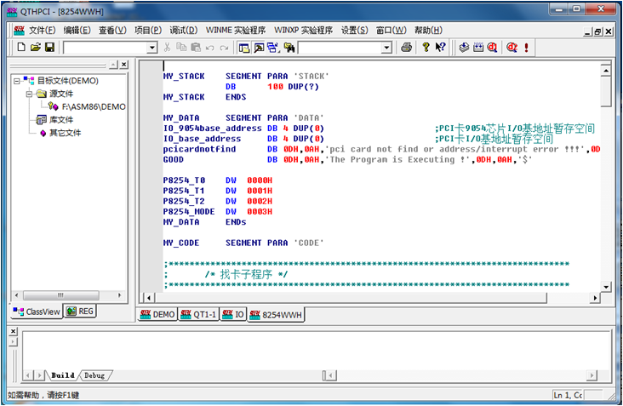
软件集成编译系统

Slide 8
软件集成编译系统
第一步：关闭之前的项目
菜单命令：【项目】 → 【关闭项目】，编译系统关闭界面上所有的窗口。
第二步：编写新程序
菜单命令：【文件】→【新建】。若要打开已存在的程序文件，使用
菜单命令：【文件】→【打开】。
第三步：编译连接当前项目
菜单命令：【项目]】→【编译连接当前项目】 此命令自动地对修改过的源序进行编译或汇编，然后连接所有的 OBJ，LIB 文件，生成可执行文件。
第四步：检查修改错误
如果编译出现错误，按照提示的信息对源程序进行修改，改好后，重复进 行第三步编译连接操作，直到程序全部正确，成功生成可执行文件。
第五步：运行
（1） 实验中直接输出结果的，选菜单命令：【项目】→【运行程序】
（2）实验中需要人机交互的，要先进入【调试】，然后按ALT+ENTER(全屏)
最后按F9连续运行
（3）实验中有I/O操作的，要先退出QTH，然后在CMD窗口下运行如下命令：
allowio 待运行程序名 /a
Notes:
（1）保存的文件名和目录不能用汉字，只能是英文+数字，且不多于8个字符，后缀为.asm
（2）实验中需要人机交互的，要先进入【调试】，然后按ALT+ENTER（全屏）。最后按F9连续运行
（3）实验中有I/O操作的，要先退出QTH，在CMD窗口（DOS）下运行如下命令： allowio 待运行程序名 /a

Slide 9
硬件系统环境简介
显示器
连接
计算机 电缆
32位微机高级实验仪

Slide 10
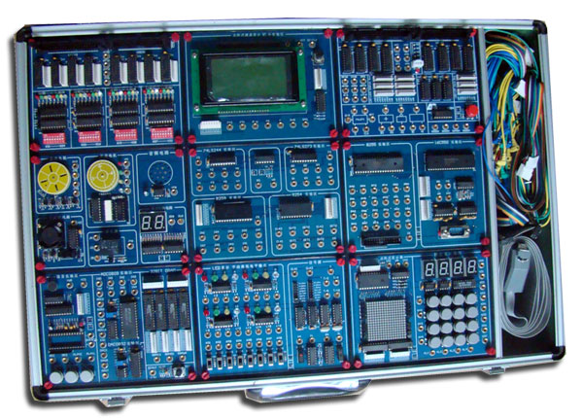
硬件系统环境简介
G
H
I
D
E
F
A
B
C

Slide 11
硬件系统环境简介
主控模块2（编号：G） 1. 提供ISA 32位数据总线、16位地址总线接口 2. 符合ISA接口的控制插口：存储器读写、DMA等信号 | LCD与IC卡实验模块（编号：D） 1．128*64 LCD显示实验 2．IC卡实验 | 主控模块1（编号：A） 1.提供ISA 8位数据总线、16位地址总线接口 2.符合ISA接口的控制插口：片选、读写、中断、DMA等信号 3.电源信号：+5V/、±12V/0.5A 4.简单的门电器：或、与、非门、触发器 5.复位按钮
电机、风扇、喇叭（编号：H） 四相步进电机 直流电机 音频电路 光、磁控制风扇 单刀双掷继电器 164串并转换电路 | 244/273、8254实验模块（编号：E） 74LS244与74LS273基本输入/输出实验 8254定时器与计数器和分频器实验 | 8255、550实验模块（编号：B） 1.8255通用I/O接口实验、打印机实验 2.16C550通用串行口接口与PC机通讯实验
AD/DA，32位 DRAM，语音（编号：I） ADC0809 8位AD实验 DAC0832 8位DA实验 ISD1420语音实验 32位存储器读写、DMA传送实验 | 控制与信号源模块（编号：F） 1．配有带驱动的16个LED显示器 2．8路手动电平控制 3．2路手动单脉冲输出 4．2路振荡方波信号源：1HZ，32Hz，1024Hz，32.768KHz，262.14KHz，1.5MHz，6MHz，24MHz八组选择 5．1路分频器：CLOCK/2，CLOCK/4，CLOCK/8，CLOCK/16 4组选择 | 键盘LED显示模块（编号：C） 1．4*4键盘与4位LED八段显示实验 2．16*16 LED中文字幕移动实验

Slide 12
实验一 汇编语言编程实验
一、实验目的
1. 掌握汇编语言的编程方法
2. 掌握DOS功能调用的使用方法
3. 掌握汇编语言程序的调试运行过程
二、实验内容
1. 将指定数据区的字符串数据以ASCII码形式显示在屏幕上，并通过DOS功能调用完成必要提示信息的显示。
2. 在屏幕上显示自己的学号姓名信息。
3. 循环从键盘读入字符并回显在屏幕上，然后显示出对应字符的ASCII码，直到输入”Q”或“q”时结束。
4. 自主设计输入显示信息，完成编程与调试，演示实验结果。
三、实验步骤
1. 运行QTHPCI软件，根据实验内容，参考程序流程图编写程序。
2. 选择“项目”菜单中的“编译”或“编译连接”对实验程序进行编译连接。
3. 选择“调试”菜单中的“进行调试”，进入Debug调试，观察调试过程中传输指令执行后各寄存器及数据区的内容。按F9连续运行。

Slide 13
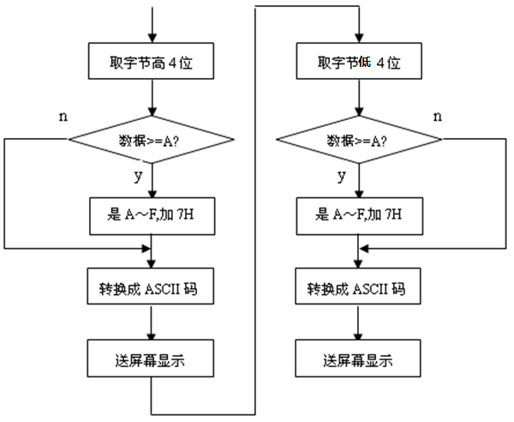
字符转换为ASCII码流程图

Slide 14
编程注意：:在QTH编译环境下,程序名后缀必须为.asm，文件名长度不能超过8 个 字符，且不能含有汉字。 四、考核方式 完成实验内容（1）（2）（3）通过， 完成实验内容（4）优秀。
AH 值 | 功 能 | 调 用 参 数 | 结 果
1 | 键盘输入并回显 |  | AL=输出字符
2 | 显示单个字符(带Ctrl+Break检查) | DL=输出字符 | 光标在字符后面
6 | 显示单个字符(无Ctrl+Break检查) | DL=输出字符 | 光标在字符后面
8 | 从键盘上读一个字符 |  | AL=字符的ASCII码
9 | 显示字符串 | DS:DX=串地址，‘$’为结束字符 | 光标跟在串后面
4CH | 返回DOS系统 |  | AL=返回码

Slide 15
实验二 数码转换实验
一、实验目的
1. 掌握不同进制数及编码相互转换的程序设计方法。
2. 掌握运算类指令编程及调试方法。
3. 掌握循环程序的设计方法。
二、实验内容
1. 重复从键盘输入不超过5位的十进制数，按回车键结束输入；
2. 将该十进制数转换成二进制数；结果以2进制数的形式显示在屏幕上；
3. 如果输入非数字字符，则报告出错信息，重新输入；
4. 直到输入“Q”或‘q’时程序运行结束。
5. 键盘输入一字符串，以空格结束，统计其中数字字符的个数，在屏幕显示
三、实验原理
十进制数可以表示为：D_{n}*10^{n}+D_{n-1}*10^{n-1}+…+D₀*10⁰=Σ D_{i}*10^{i}
其中D_{i}代表十进制数1、2、3、…、9、0。
上式可以转换为：Σ D_{i}*10^{i}=（（（D_{n}*10+D_{n-1}）*10+ D_{n-2}）*10+…+ D₁）*10+ D₀
由上式可归纳出十进制数转换为二进制数的方法：从十进制数的最高位D_{n}开始做乘10加次位的操作，依此类推，则可求出二进制数结果。

Slide 16
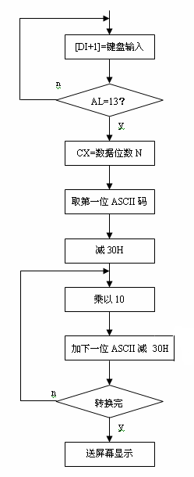
十进制ASCII码转换为二进制数流程图

Slide 17
数码转换对应关系表
四、考核方式：
完成实验内容（1）（2）（3）（4）通过，
完成实验内容（5）优秀。
十六进制 | BCD码 | 二进制机器码 | ASCII码 | 七段码
 |  |  |  | 共阳 | 共阴
0 | 0000 | 0000 | 30H | 40H | 3FH
1 | 0001 | 0001 | 31H | 79H | 06H
2 | 0010 | 0010 | 32H | 24H | 5BH
3 | 0011 | 0011 | 33H | 30H | 4FH
4 | 0100 | 0100 | 34H | 19H | 66H
5 | 0101 | 0101 | 35H | 12H | 6DH
6 | 0110 | 0110 | 36H | 02H | 7DH
7 | 0111 | 0111 | 37H | 78H | 07H
8 | 1000 | 1000 | 38H | 00H | 7FH
9 | 1001 | 1001 | 39H | 18H | 67H
A |  | 101 | 41H | 08H | 77H
B |  | 1011 | 42H | 03H | 7CH
C |  | 1100 | 43H | 46H | 39H
D |  | 1101 | 44H | 21H | 5EH
E |  | 1110 | 45H | 06H | 79H
F |  | 1111 | 46H | 0EH | 71H

Slide 18
实验三 基本IO口扩展实验
一、实验目的
1. 了解TTL芯片扩展简单I/O口的方法。
2. 掌握数据输入输出程序编制的方法。
二、实验内容说明
本实验要求用74LS244作为输入口，读取开关状态，并将此状态通过74LS273连到发光二极管显示。具体实验内容如下：
1.开关Yi为低电平时对应的发光二极管亮，Yi为高电平时对应的发光二极管灭。
2.当开关Yi全为高电平时，发光二极管Qi从左至右轮流点亮。
3.当开关Yi全为低电平时，发光二极管Qi从右至左轮流点亮。
4.自主设计控制及显示模式，完成编程调试，演示实验结果。
三、实验原理
74LS244是一种三态输出的8总线缓冲驱动器，无锁存功能，当G为低电平，Ai信号传送到Yi，当为高电平时，Yi处于禁止高阻状态;
74LS273是一种带清除功能的8D触发器， 1D～8D为数据输入端，1Q～8Q为数据输出端，正脉冲触发，低电平清除，常用作8位地址锁存器。

Slide 19
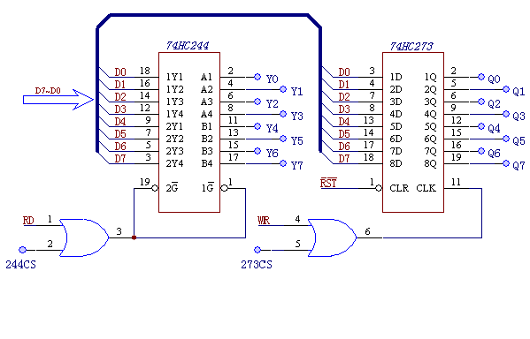
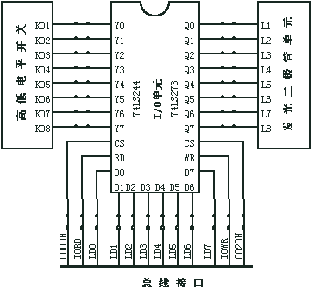
74LS244与74LS273扩展I/O口原理图
实验连线图

Slide 20
四、实验步骤
1.按照实验连线图连接：
244的CS接到ISA总线接口模块的0000H，Y7—Y0——开关K1—K8。
273的CS接到ISA总线接口模块的0020H，Q7—Q0——发光二极管L1—L8。
该模块的WR、RD分别连到ISA总线接口模块的IOWR、IORD。
该模块的数据（AD0～AD7）连到ISA总线接口模块的数据（LD0～LD7）。
2.编写实验程序，编译链接，运行程序
3. 拨动开关，观察发光二极管的变化。
五、考核方式：
完成实验内容（1）（2）（3）通过。
完成实验内容（4）优秀

Slide 21
实验四 可编程并行接口实验
一、实验目的
1. 了解可编程并行接口8255的内部结构，
2. 掌握工作方式、初始化编程及应用。
二、实验内容
1.流水灯实验：利用8255的A口、B口循环点亮发光二极管。
2.交通灯实验：利用8255的A口模拟交通信号灯。
3.I/O输入输出实验：利用8255的A口读取开关状态，8255的B口把状态送发光二极管显示。
4.在完成(1)基础上，增加通过读取开关控制流水灯的循环方向和循环方式。
5.在完成(2)基础上，增加通过读取开关控制交通红绿灯的亮灭时间。
三、实验原理
8255是一个通用可编程并行接口电路。它具有A、B、C三个8位并行口。其中C口也可用作A、B口的联络信号及中断申请信号。通过编程，它可以被设置为基本输入输出、选通输入输出以及双向传送方式。对于C口还具有按位置0、1的功能。
Notes:
8254与8253的结构完全一致，区别在于8254的工作频率可以更高

Slide 22
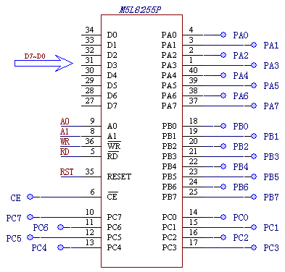
可编程并行接口8255芯片接口电路
8255控制字
D7 | D6 | D5 | D4 | D3 | D2 | D1 | D0
1 （特征位） | A组方式 00=方式0 01=方式1 1X=方式2 |  | A口 0=输出 1=输入 | C口高4位 0=输出 1=输入 | B组方式 0=方式0 1=方式1 | B口 0=输出 1=输入 | C口低4位 0=输出 1=输入
0 （特征位） | 不用 |  |  | 位选择 000=C口0位……111=C口7位 |  |  | 0=复位 1=置位

Slide 23
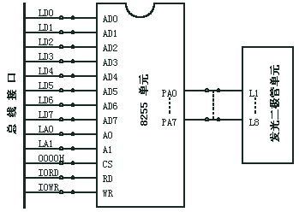
四、实验步骤
1.流水灯实验
流水灯实验连线图
模块的WR、RD分别连到ISA总线接口模块的IOWR、IORD。
模块的数据（AD0～AD7）、地址线（A0～A7）分别连到ISA总线接口模块的数据（LD0～LD7）、地址线（LA0～LA7）。
8255模块选通线CE连到ISA总线接口模块的0000H。
8255的PA0～PA7连到发光二极管的L0～L7；8255的PB0～PB7连到发光二极管的L8～L15。
运行程序，观察发光二极管。

Slide 24
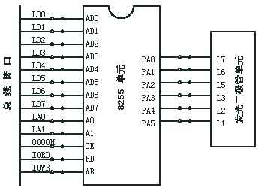
2.交通灯实验
交通灯实验连线图
模块的WR、RD分别连到ISA总线接口模块的IOWR、IORD。
模块的数据（AD0～AD7）、地址线（A0～A7）分别连到ISA总线接口模块的数据（LD0～LD7）、地址线（LA0～LA7）。
8255模块选通线CE连到ISA总线接口模块的0000H。
8255的PA0-L7、PA1-L6、PA2-L5、PA3-L3、PA4-L2、PA5-L1。
运行程序，观察发光二极管。

Slide 25
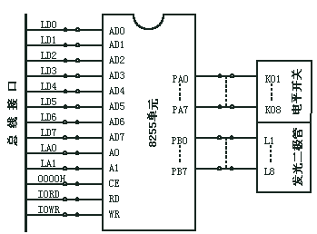
3.I/O输入输出实验
I/O输入输出实验连线图
该模块的WR、RD分别连到ISA总线接口模块的IOWR、IORD。
该模块的数据（AD0～AD7）、地址线（A0～A7）分别连到ISA总线接口模块的数据（LD0～LD7）、地址线（LA0～LA7）。
8255模块选通线CE连到ISA总线接口模块的0000H。
8255的PA0～PA7接开关K0～K7，8255的PB0～PB7接发光二极管L0～L7。
运行程序，拨动开关,观察发光二极管。
五、考核方式：
完成实验内容（1）（2）（3）通过。
完成实验内容（4）（5）优秀

Slide 26
实验五 可编程定时器/计数器实验
一、实验目的
1. 掌握8254定时/计数器的编程方法。
2. 学习8254的几种工作方式。
3. 了解计数器的硬件连接及时序关系。
二、实验内容
1. 将32Hz的晶振频率作为8254 的时钟输入，利用定时器 8254 产生 1Hz 的方波，用发光二极管显示输出结果（发光二极管闪烁）。
2 .用开关控制结束程序执行，发光二极管熄灭。
3. 用多个开关组合，改变发光二极管闪烁的速度（输出不同频率的方波）。
三、实验原理
8254是一种可编程的定时器/计数器芯片，它具有3个独立的16位计数器通道，每个计数器都有6种工作方式，6种工作方式主要有5点不同：一是启动计数器的触发方式和时刻不同；二是计数过程中门控信号GATE对计数操作的影响不同；三是OUT输出的波形不同；四是在计数过程中重新写入计数初值对计数过程的影响不同；五是计数过程结束，减法计数器是否恢复计数初值并自动重复计数过程的不同。

Slide 27
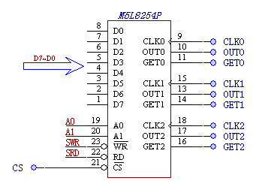
可编程定时器/计数器8254管脚图
对8254的编程分两部分：
首先向控制字寄存器写入方式控制字，然后向指定的通道写入计数值。
方式控制字格式如下：
D7 | D6 | D5 | D4 | D3 | D2 | D1 | D0
SC₁ | SC₀ | RL₁ | RL₀ | M₂ | M₁ | M₀ | BCD

Slide 28
SC₁、SC₀用来选择计数器通道：
RL₁、RL₀用来选择读计数值及向计数器送入数据的方式：
M₂、M₁、M₀用来选择工作方式：
BCD用来选择二进制计数或十进制计数。当此位为0时，为二进制计数；当此位为1时，为BCD码十进制计数。
SC₁ | SC₀ | 选择通道
0 | 0 | 选中0通道计数器
0 | 1 | 选中1通道计数器
1 | 0 | 选中2通道计数器
1 | 1 | 非法
M2 | M1 | M0 | 工作方式
0 | 0 | 0 | 方式0
0 | 0 | 1 | 方式1
X | 1 | 0 | 方式2
X | 1 | 1 | 方式3
1 | 0 | 0 | 方式4
1 | 0 | 1 | 方式5
RL₁ | RL₀ | 读/输入选择
0 | 0 | 计数器锁存
0 | 1 | 只读/输入低字节
1 | 0 | 只读/输入高字节
1 | 1 | 先读/输入低字节，后读/输入高字节

Slide 29
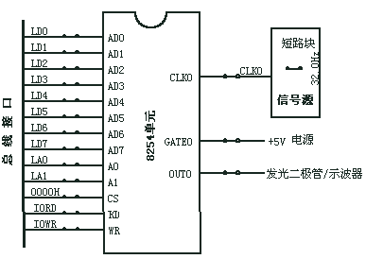
四、实验步骤
1.按照实验内容设计实验连线图，正确连接线路。
2.编写实验程序，调试运行程序。
3.观察发光二极管闪烁情况，修改程序使8254输出不同频率的方波信号。
8254定时器/计数器实验连线图
五、考核方式
完成实验内容（1）（2）通过，完成实验内容（3）优秀。

Slide 30
实验六 键盘显示实验
一、实验目的
1. 熟悉并掌握系统中扩展键盘与显示接口的方法。
2. 掌握键盘显示的工作原理和编程的方法。
二、实验内容
1. 编写键盘扫描程序，当有某一键按下时，将该键按照定义的字符(‘0’-’F’)显示在计算机屏幕上。
2. 编写LED驱动程序，在四个LED上循环显示数字 ’0’ - ’9’。
3. 编写程序，由键盘输入相应的数据在LED显示。在初始状态，最高位闪烁显示’P’，按一个键在LED上显示该键值（4个数码管同时显示一个值）。
三、实验原理
1.键盘接口
独立式键盘每个按键各接一根输入线，通过检测输入线的电平状态可以很容易判断哪个按键被按下了。因此编程简单，但输入口多，电路结构繁杂。适用于按键较少或操作速度较高的场合。

Slide 31
矩阵式键盘由行线和列线组成，按键位于行、列的交叉点上，一个4*4的行、列结构可以构成一个含有16个按键的键盘。节省I/O口。行、列线分别接到按键的两端。行线通过上拉电阻接到+5V上。按键的识别一般采用扫描法。让所有的列线处于低电平，当有键按下时，按键所在的行电平将被拉成低电平，进一步判定哪一列的键被按下，可在某一时刻只让一条列线处于低电平，而其余所有列线处于高电平。
2.七段数码管显示方法
静态显示方法：当显示器显示某一字符时，相应的发光二极管恒定地导通或截止。这种显示方式的各位相互独立，公共端恒定接地（共阴极）或接+5V（共阳极）。每位的8段（a～dp）分别与一个8位I/O口地址相连，I/O只要有段码输出相应的字符即显示出来，并保持不变，直到I/O输出新的数码。采用静态显示方式，较小的电流就能得到较高的亮度，但占用的口线较多，适合于显示器位数较少的场合，当显示位数较多时一般采用动态显示。
动态显示方法：就是一位一位轮流点亮各位显示器（位扫描）。通常各位显示器的段选码相应并联在一起，由一个8位的I/O口控制。而各位的位选线（共阴或共阳极）分别由相应的I/O口线的不同位控制，分时选通。采用动态扫描即在同一时刻只选通一个显示器，并送出相应的段码，而在下一时刻再选通另一个显示器，并送出相应的段码，如此循环下去，就可以使各位显示出将要显示的字符，虽然这些字符在不同时刻分别显示的，但由于人眼有视觉暂留现象，只要每位显示间隔足够短，就可以给人同时显示的感觉。

Slide 32
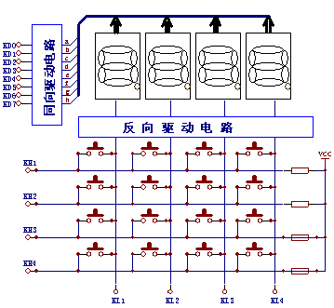
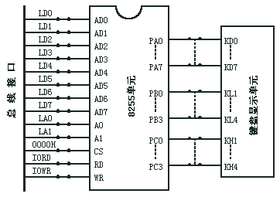
键盘与显示电路
键盘与显示实验连线图

Slide 33
四、实验步骤
1.按照键盘与显示实验连线图连接电路
8255模块的WR、RD分别连到ISA总线接口的IOWR、IORD。
8255模块的数据线（AD0～AD7）地址线（A0～A7）分别连到ISA总线接口的数据（LD0～LD7）、地址线（LA0～LA7）。
8255模块选通线CE连到ISA总线接口模块的0000H。
8255的PA0～PA7连到键盘显示模块的KD0～KD7；8255的PB0～PB3连到键盘显示模块的KL1～KL4；PC0～PC3连到键盘显示模块的KH1～KH4。
2.运行程序1，观察计算机屏幕显示结果。
3.运行程序2，观察数码管的变化。
4.运行程序3，按动4*4键盘，观察数码管显示结果。
五、考核方式
完成实验内容（1）（2）通过，
完成实验内容（3）优秀。

Slide 34
实验七 A/D转换实验
一、实验目的
掌握0809A/D转换芯片的硬件电路和软件编程。
二、实验内容
1.本实验利用实验板上的ADC0809做A/D转换实验，将电位器模拟信号通过IN0输入，然后转换成数字信号并在屏幕上显示，调节电位器观察屏幕上显示的变化。
2.将开关K0作为模拟信号通过IN1输入，然后转换成数字信号并在屏幕上显示，拨动开关观察屏幕上显示的变化。
3.两个通道同时输入，编程分时采样两个通道的数据，实时在屏幕上显示。
三、实验原理
1.ADC0809的主要性能：
ADC0809是CMOS的8位逐次逼近型模/数转换器，可对8路0～5V的输入模拟电压信号分时进行转换。输出具有三态锁存功能。主要性能：
分辨率：8位，转换时间：100μs。不可调误差：±1LBS，功耗：15mW。工作电压：+5V，参考电压标准值+5V。ADC0809片内无时钟，一般需外加640KHz以下且不低于100KHz的时钟信号。

Slide 35
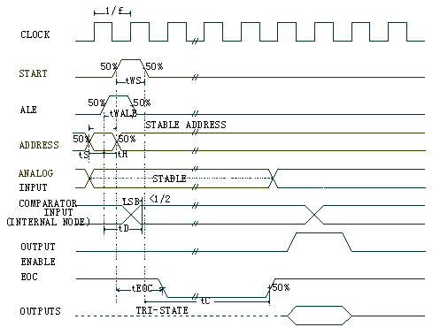
2.ADC0809转换时序：
首先输入地址选择信号，在ALE信号作用下，地址信号被锁存，产生译码信号，选中一路模拟量输入。然后输入启动转换控制信号START（不小于100ns ），启动A/D转换。转换结束，数据送三态门锁存，同时发出EOC信号，在允许输出信号控制下，再将转换结果输出到外部数据总线。
ADC0809转换时序图

Slide 36
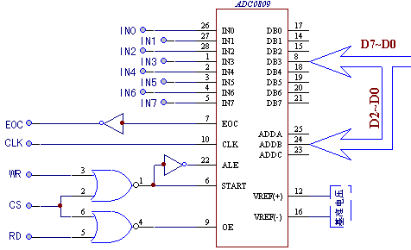
四、实验步骤
1.按照A/D转换实验连线图连接电路
信号源模块短路262.14KHz，CLK0连到AD0809模块的时钟输入端ADCLK。
AD0809模块的ADWR、ADRD连到分别连到ISA总线接口模块的IOWR、IORD。
AD0809模块的数据（AD0～AD7）、地址线（A0～A7）分别连到ISA总线接口模块的数据（LD0～LD7）、地址线（LA0～LA7）。
AD0809模块选通线ADCS连到ISA总线接口模块的0020H。
AD0809模块IN0接到电位器的DCOUT。
2.编写并运行程序，调节电位器观察屏幕的变化。
五、考核方式
完成实验内容 (1), (2)通过，完成实验内容 (3) 优秀。

Slide 37
实验八 D/A转换实验
一、实验目的
了解DAC0832转换芯片的硬件电路和软件编程。
二、实验内容
1. 按照连线图连接电路，编写程序，使D/A转换模块输出方波。
2. 按照连线图连接电路，编写程序，使D/A转换模块输出锯齿波。
3. 按照连线图连接电路，编写程序，使D/A转换模块输出阶梯波。
考核方式：完成实验内容（1）（2）通过，完成实验内容（3）优秀。
三、实验原理
1.DAC0832的主要性能：
由一个8位输入寄存器，一个8位DAC寄存器和一个8位D/A转换器三部分组成。在D/A转换器中采用R-2R电阻网络。LE信号为每个输入寄存器的内部控制信号，当LE=1时，接收输入数据；当LE=0时，内部锁存数据。 输入的数字量为8位。转换时间为1 μs，线性误差：0.2%FSR。（FSR为满量程），电源：5V～15V，功耗20Mw。参考电压：+10V～-10V。
2.DAC0832的工作方式：
⑴单缓冲方式。单缓冲方式是控制输入寄存器和DAC寄存器同时接收资料，或者只用输入寄存器而把DAC寄存器接成直通方式。此方式适用只有一路模拟量输出或几路模拟量异步输出的情形。

Slide 38
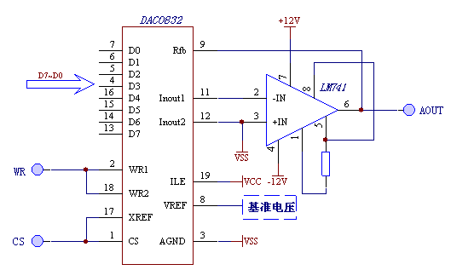
⑵双缓冲方式。双缓冲方式是先使输入寄存器接收资料，再控制输入寄存器的输出资料到DAC寄存器，即分两次锁存输入资料。此方式适用于多个D/A转换同步输出的情节。
⑶直通方式。直通方式是资料不经两级锁存器锁存，即 CS，XFER ，WR1 ，WR2 均接地，ILE接高电平。此方式适用于连续反馈控制线路和不带微机的控制系统，不过在使用时，必须通过另加I/O接口与CPU连接，以匹配CPU与D/A转换。
DAC0832电路

Slide 39
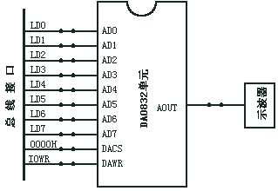
四、实验步骤
1.实验连线：
DAC0832模块的DAWR连到ISA总线接口模块的IOWR。
DAC0832模块的数据（AD0～AD7）连到ISA总线接口模块的数据（LD0～LD7）。
DAC0832模块选通线DACS连到ISA总线接口模块的0000H。
2.将AOUT连接到LED登上，运行方波程序，观察LED变化运行
3.将AOUT连接到示波器上，观察AOUT的波形。
五、考核方式：
完成实验内容（1）（2）通过，完成实验内容（3）优秀。

Slide 40
实验九 16*16 LED中文字幕移动实验
一、实验目的
1.了解中文字符的读取，点阵显示器的显示原理等。
2.学会使用中文点阵生成软件，根据不同显示方式生成汉字点阵数据
二、实验内容
1. 在LED上静态显示四个汉字。
2. 编写程序循环移动显示一句中文。
3. 在LED显示屏上滚动显示自己的姓名和学号。
三、实验原理
16*16点阵LED是由4个8*8的点阵组成的，其内部每一行8个发光二极管的阴极连在一起，每一列的阳极也连在一起，要使某一点亮，只要使该点所在的行为低电平，所在列为高电平就可以了。本实验中列由4-16译码器控制，行由74LS273控制，动态扫描各列，扫描到的列给与对应的码子，循环下去就使各列显示出想要点亮的点，4个LED拼在一起就成一个字符了。

Slide 41
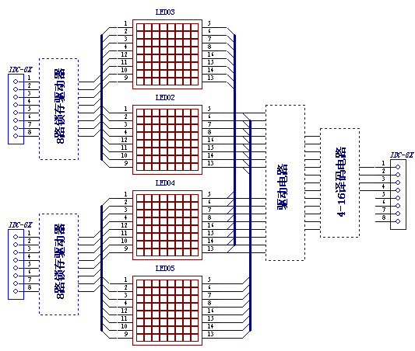
16*16点阵LED电路

Slide 42
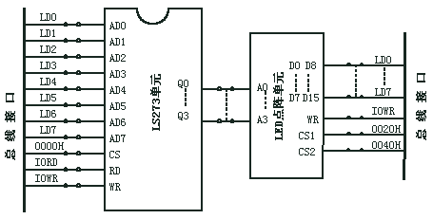
四、实验步骤
1.实验连线：LED 中文移动字幕连线图
LS273模块的WR、RD分别连到ISA总线接口模块的IOWR、IORD。
LS273模块的数据（AD0～AD7）连到ISA总线接口模块的数据（LD0～LD7）。
LS273模块选通线CE连到ISA总线接口模块的0000H。
点阵模块选通线CS1连到0020H,CS2连到0040H；WR连到ISA模块的 IOWR。
点阵模块数据线（D0～D7、D8～D15）连到ISA总线接口模块的数据（LD0～LD7）。
点阵模块八线插座CZ3连到LS273模块的Q0～Q3即A0—Q0，A1—Q1，A2—Q2，A3—Q3。

Slide 43
运行程序，观察点阵LED显示内容。
五、考核方式：
完成实验内容（1）（2）通过，完成实验内容（3）优秀。

Slide 44
实验十 128*64点阵式LCD实验
一、实验目的
1.掌握点阵式LCD液晶显示器硬件接口电路，并了解字符的提取及显示原理。
2. 学会使用中文点阵生成软件，根据不同显示方式生成汉字点阵数据
二、实验内容
1.编写运行实验程序， 显示自己的姓名、学号
2.编写运行程序在LCD上显示任意一个规则图形，如全屏显示“A”，“B”，“●”，“▲”等。
3.修改程序，循环显示姓名学号和规则图形
三、实验原理
（1）基本操作时序：
读状态：输入：RS=L，R/W=H，CS1或CS2=H，E=高脉冲；输出：D7-D0=状态字
写指令：输入：RS=L，R/W=L，D7-D0=指令码，CS1或CS2=H，E=高脉冲；输出：无
读数据：输入：RS=H，R/W=H，CS1或CS2=H，E=H；输出：D7-D0=数据
写数据：输入：RS=H，R/W=L，D7-D0=数据，CS1或CS2=H，E=高脉冲；输出：无

Slide 45
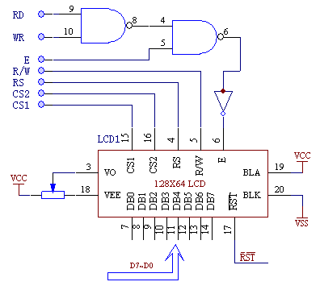
LCD控制器接线图
LCD显示器的引脚说明
编号 | 符号 | 引脚说明 | 编号 | 符号 | 引脚说明
1 | VSS | 电源地 | 11 | DB4 | Data I/O
2 | VDD | 电源正极（+5V） | 10 | DB5 | Data I/O
3 | VO | 液晶显示偏压输入 | 13 | DB6 | Data I/O
4 | RS | 数据/命令选择端（H/L） | 14 | DB7 | Data I/O
5 | R/W | 读写控制信号（H/L） | 15 | CS1 | 片选IC1信号
6 | E | 使能信号 | 16 | CS2 | 片选IC2信号
7 | DB0 | Data I/O | 17 | RST | 复位端（低电平复位）
8 | DB1 | Data I/O | 18 | VEE | 负电源输出（-10V）
9 | DB2 | Data I/O | 19 | BLA | 背光源正极（+4.2V）
10 | DB3 | Data I/O | 20 | BLK | 背光源负极

Slide 46
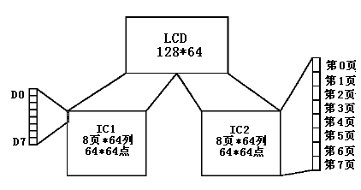
（2）状态字说明：对控制器每次读写操作之前，都必须进行读写检测，确保STA7为0
（3）RAM地址映射：LCD显示屏由两片控制器控制，每个内部带有64*64位（510字节）的RAM缓冲区，对应关系如图
（4）指令说明：
D7 | D6 | D5 | D4～D0
STA7 | STA6 | STA5 | STA4～STA0
读写操作使能 1：关闭，0：显示 | 未用 | 液晶显示状态 1：禁止，0：允许 | 未用
指令码 | 功能 | 指令码 | 功能
3EH | 关显示 | B8H+页码（0～7） | 设置数据地址页指针
3FH | 开显示 | 40H+列码（0～36） | 设置数据地址列指针
C0H | 设置显示初始行

Slide 47
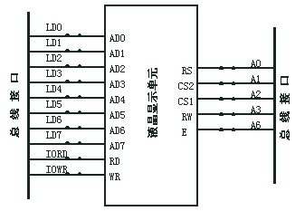
四、实验步骤
1.实验连线： LCD实验连线图
LCD液晶显示模块的SWR、SRD分别连到ISA总线接口模块的IOWR、IORD。
LCD液晶显示模块的数据线（AD0～AD7）连到ISA总线接口模块的数据线（LD0～LD7）。
LCD控制信号接ISA总线的地址线，对应如下E—A6,R/W—A3,CS1—A2,CS2—A1,RS—A0。
（注： E,R/W,CS1,CS2,RS已通过印刷线路板与A6,A3,A2,A1,A0连接好，无需连线。）

Slide 48
根据连线，对LCD进行操作的读写地址如表: LCD读写地址对照表
2.运行演示程序，观察液晶显示器。
3.修改程序，在液晶显示器上显示自己设计的内容。
五、考核方式
完成实验内容（1）（2）通过，完成实验内容（3）优秀。
A7 | A6 | A5 | A4 | A3 | A2 | A1 | A0 | 代码 | 功能
 | E |  |  | R/W | CS1 | CS2 | RS
0 | 1 | 0 | 0 | 0 | 1 | 0 | 0 | 44H | 写指令C1
0 | 1 | 0 | 0 | 0 | 0 | 1 | 0 | 42H | 写指令C2
0 | 1 | 0 | 0 | 0 | 1 | 0 | 1 | 45H | 写数据C1
0 | 1 | 0 | 0 | 0 | 0 | 1 | 1 | 43H | 写数据C2
0 | 1 | 0 | 0 | 1 | 1 | 0 | 1 | 4DH | 读数据C1
0 | 1 | 0 | 0 | 1 | 0 | 1 | 1 | 4BH | 读数据C2
0 | 1 | 0 | 0 | 1 | 1 | 0 | 0 | 4CH | 读忙状态C1
0 | 1 | 0 | 0 | 1 | 0 | 1 | 0 | 4AH | 读忙状态C2

